Slide 1
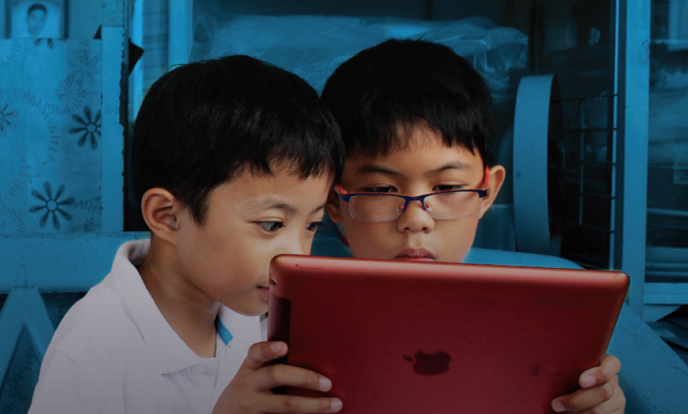
Безопасное поведение детей в сети Интернет
Рекомендации для родителей

Slide 2
ИНТЕРНЕТ:
Позитивные стороны?
Отрицательные стороны?
ОТВЕТЬТЕ НА ВОПРОСЫ:
Что хорошего дает нам интернет? В чем польза?
Какие опасности могут встречаться ребенку, когда он в сети интернет?

Slide 3
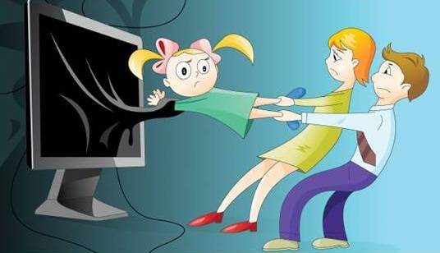
Интернет: хорошо или плохо?
ХОРОШО | ПЛОХО
Помощь в учебе | Нежелательные сайты, контент
Бери и делай | Мошенники
Музыка | Злоумышленники
Мультфильмы, фильмы | Кибербуллинг
Развивающие игры | Зависимость
???? | ????

Slide 4
Почему интернет-зависимость у детей возникает очень быстро?
Психика ребенка не достаточно устойчива
В отличии от взрослых у детей еще нет достаточного опыта
Виртуальный мир дает то, чего не хватает в реальной жизни.

Slide 5
Как узнать, развилась ли зависимость у вашего ребенка?
ест, пьет чай, готовит уроки у компьютера;
провел хотя бы одну ночь у компьютера;
прогулял школу – сидел за компьютером;
приходит домой и сразу садится за компьютер;
забыл поесть, почистить зубы (раньше такого не наблюдалось);
пребывает в плохом, раздраженном настроении, не может ничем заняться, если компьютер сломался;
конфликтует, угрожает, шантажирует в ответ на запрет сидеть за компьютером.
Если вы подтвердили 4-5 утверждений –
стоит задуматься и оказывать помощь ребенку

Slide 6
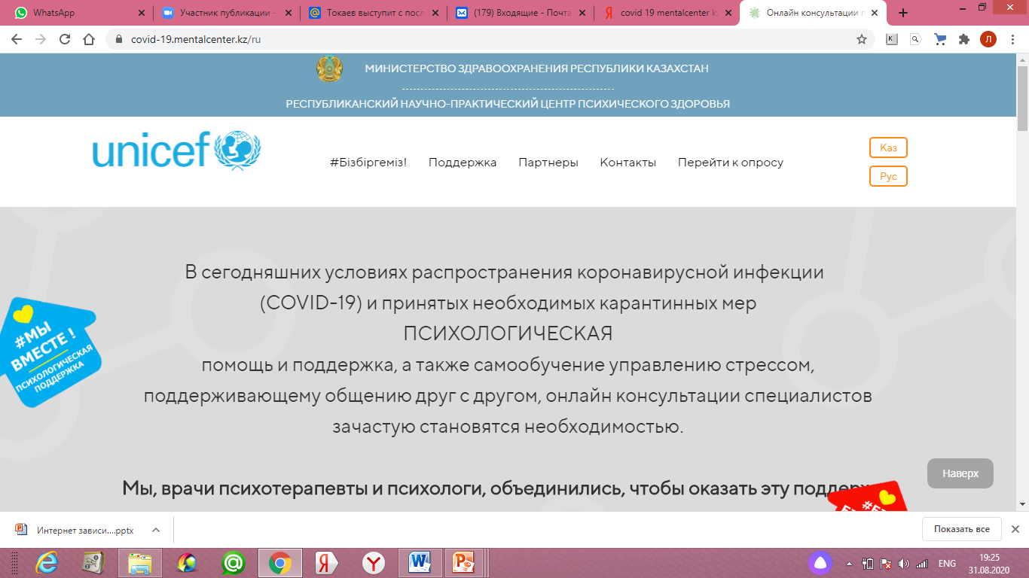
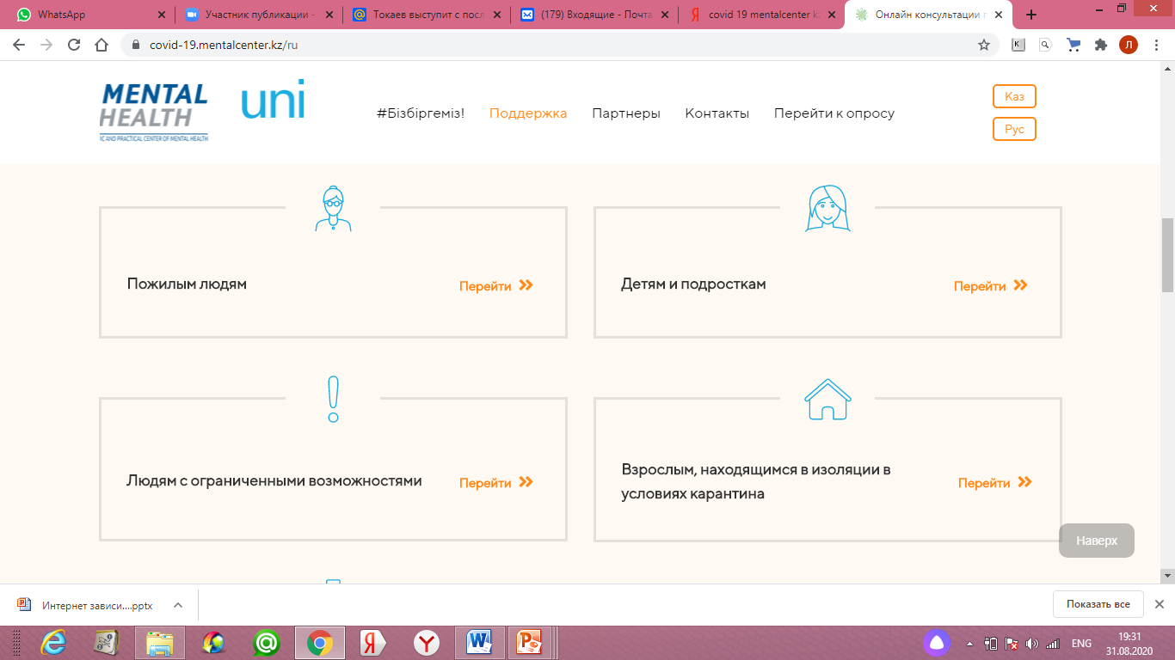
Информация и индивидуальные бесплатные онлайн консультации специалистов на веб-сайте: covid-19.mentalcenter.kz
https://covid-19.mentalcenter.kz/ на казахском языке
https://covid-19.mentalcenter.kz/ru/ - на русском языке

Slide 7
Опасность в сети - кибербуллинг
Кибербуллинг – это вид травли, совершаемый при помощи интернет-технологий.
Формы его проявления разнообразны – оскорбления, шантаж, угрозы, клевета, домогательства.
ИСКЛЮЧЕНИЕ
ребенка исключают из всех совместных онлайн-разговоров
ХЕЙТИНГ
это необоснованная критика в виде комментариев и сообщений в адрес конкретного человека
КИБЕРСТАЛКИНГ
использование гаджетов в целях преследования жертвы, регулярные угрозы в адрес жертвы и членов ее семьи
ТРОЛЛИНГ
публикация агрессивной информации на веб-сайтах, страницах социальных сетей с целью высмеивания жертвы
ГРИФИНГ
преследование онлайн игроков в онлайн играх с целью лишить удовольствия от игры других
СЕКСТИНГ
это процесс рассылки или публикация фото- и видеоматериалов с обнаженными и полуобнаженными людьми

Slide 8
Дети НЕ говорят нам о кибербуллинге
58% детей сталкивались с кибербуллингом | только 17% - готовы обратиться к родителям в случае травли | только 3% - готовы обратиться за помощью к учителям
58% взрослых были вынуждены вмешаться, чтобы помочь ребенку
13% виртуальных конфликтов переросли в реальные
7% пострадавших получили тяжелую психологическую травму, длительное время переживали случившееся
26% родителей узнали о кибербуллинге намного позже того, когда он произошел
Последствия кибербуллинга — от депрессии и агрессии до суицидальных попыток и даже самоубийств...
Чаще всего родители узнают о проблемах слишком поздно: дети не хотят допускать родителей в свое киберпространство и скрывают все то, что происходит с ними в сети.

Slide 9
Основные признаки того, что ребенок (подросток) стал жертвой кибербуллинга:
изменился в настроении, напуган, встревожен
стал грустнее
старается избегать общественных мероприятий, походов в спортивные секции и т.д.
стал использовать свои мобильные устройства не так часто, как раньше
стал реагировать негативно на звук новых сообщений
изменилось поведение, особенно в области взаимодействия с интернетом
удалил страницы в социальных сетях
вам попались оскорбительные или унизительные изображения и сообщения c участием вашего ребенка в сети
появились чувства злости и мести
страх – всегда достаточная причина для беспокойства. Если ребенок все время как будто напуган, возможно, он стал жертвой кибербуллинга. Перечисленные признаки могут характеризовать и другие проблемы. Но ситуацию кибербуллинга стоит постараться исключить ее в первую очередь
Любое резкое изменение в настроении ребенка (подростка), сохраняющееся продолжительное время, сигнал для родителя!!!

Slide 10
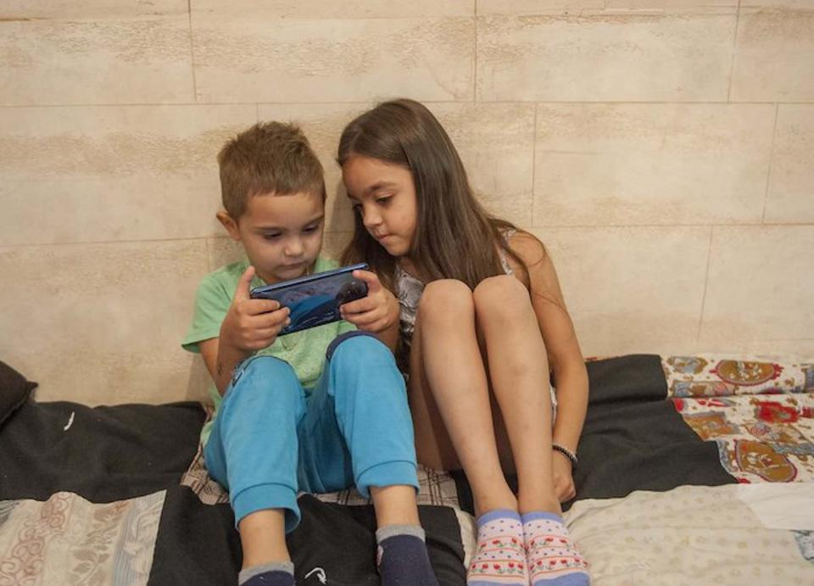
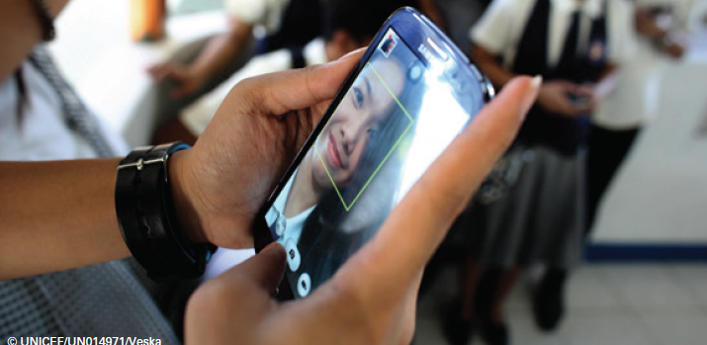
В чем же ваша роль, как родителя, когда ваш ребенок начинает дружбу с интернетом?

Slide 11
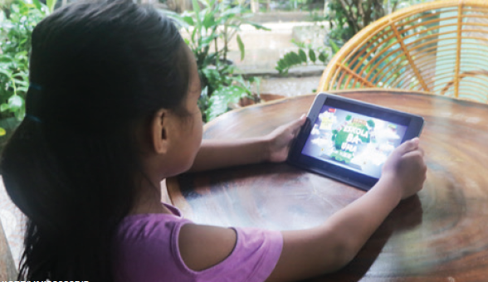
Ответьте на вопрос:
Когда вы впервые даете своему ребенку в руки коньки или велосипед,
что вы делаете?

Slide 12
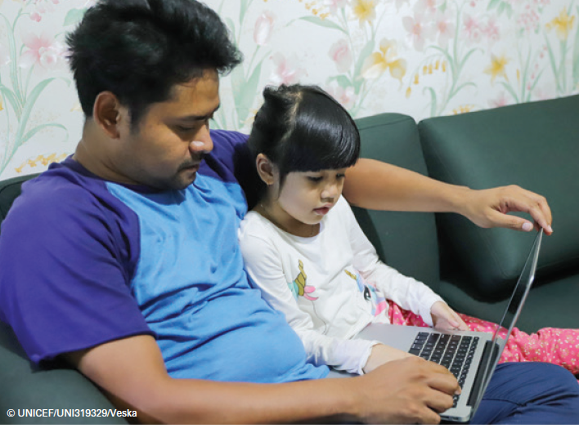
НАША ЗАДАЧА КАК РОДИТЕЛЯ –
НАУЧИТЬ БЕЗОПАСНО ПОЛЬЗОВАТЬСЯ ИНТЕРНЕТ- РЕСУРСАМИ

Slide 13
Что делать родителям?
ПУТЬ № 1:
Жесткий контроль и ограничения
ПУТЬ № 2:
Заслужить доверие ребенка и быть в курсе его интернет-дел
К сожалению, такой путь может вызвать у вашего ребенка злость и протест. Как известно, запретный плод – сладок.
Не имея возможности свободно посещать интернет дома, ваш ребенок может найти другие возможности, чтобы обойти контроль и запреты.
Станьте ребенку искренним и верным другом.
Если ему будет интересно с вами в реальной жизни, ему не захочется все время проводить в виртуальной.

Slide 14
Путь №1: Жесткий контроль и ограничения
Видеосюжет: «Рекомендации по организации безопасной работы в сети Интернет для родителей»
https://www.youtube.com/watch?v=ANeL0h4CV8Q

Slide 15
Путь №2: Заслужить доверие ребенка и быть в курсе его интернет-дел
Видеосюжет:
«№2 Советы родителям подростков о поведении в сети интернет»
https://www.youtube.com/watch?v=0F9LgCXzZeI

Slide 16
Путь №2: Заслужить доверие ребенка и быть в курсе его интернет-дел
Знать топ-5 любимых музыкальных групп ребенка, слушать вместе с ним и не критиковать
Знать топ-5 любимых видеоблогеров ребенка, вместе смотреть, подкидывать ссылки на своих
Стать взаимными «френдами» во всех соц. сетях, в которых есть ваш ребенок. Обменивайтесь сообщениями, фотографиями, ссылками
Не критиковать содержание его страниц и страниц его друзей
Показать ребенку, что вам искренне интересны его впечатления, мысли и эмоции
Друзья вашего ребенка должны стать частыми гостями в вашем доме
Разговаривать серьезно с ребенком на такие, казалось бы, не детские темы как: смысл жизни, внутренняя свобода, право выбора собственного пути.
Спрашивать его совета и мнения по разным вопросам, делиться новостями как с другом
Рассказывать о том, как вы были детьми и о ваших проблемах в тот период

Slide 17
Как общаться с ребенком, чтобы он вам доверял:
Задайте себе вопросы и запишите ответы:
Сколько времени в день вы посвящаете своим детям?
Как вы его проводите?
О чем вы обычно разговариваете?
Какие вопросы задаете?
Интересуйтесь не оценками, а настроением.
Спрашивайте, не как дела в школе, а как дела с друзьями, что было интересного, что огорчило, а что порадовало. Сместите акцент на чувства.
Слушайте ребенка (без комментариев, без оценки, без советов).
Расскажите как прошел ваш день. Поделитесь с ним как с другом и как с равным.
Обнимайте ребенка и говорите, как вы скучали без него, как вам его не хватало, как вы его любите, и как рады, что наконец-то дома рядом с ним.

Slide 18
Если вы заметили тревожные признаки (кибербуллинг)
Не игнорируйте чувства ребёнка
Проявите искренний интерес к происходящему
Ежедневно общайтесь и поддерживайте ребенка
Внимательно следите за настроением и поведением детей
Дайте ребенку понять, что он может обратиться за помощью, довериться вам и людям, которые профессионально оказывают помощь в таких ситуациях
Научите ребёнка, что он должен сообщать о фактах буллинга и кибербуллинга взрослым
В случае, если ваш ребенок подвергся кибербуллингу:
постарайтесь урегулировать конфликт с законным представителем ребенка с привлечением 3-го лица (педагога, администрации школы)
обратитесь в судебные органы /полицию с приложением доказательств кибербулинга в виде скриншотов
Выясните: ваш ребенок подвергается кибербуллингу
или сам является инициатором травли!
Если вы заметили какие-либо изменения в характере вашего ребенка, обратитесь за помощью к психологу или другому специалисту (например, вебсайт психологической помощи https://covid-19.mentalcenter.kz).

Slide 19
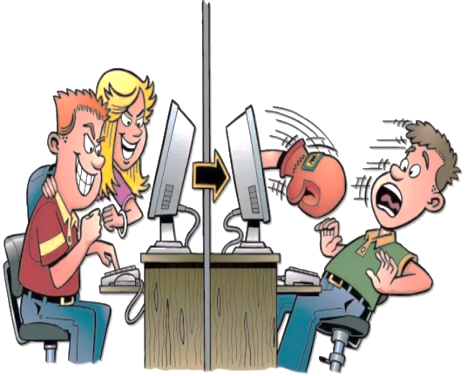
ИНФОРМИРУЙТЕ ПОДРОСТКОВ!
ДЕЙСТВИЯ
ПОСЛЕДСТВИЯ
Размещение (постинг) негативных комментариев под фото;
Оскорбительные сообщения;
Создание изображений и видео, высмеивающих человека;
Взлом учетной записи и постинг сообщений от лица взломанного пользователя.
Уголовная ответственность
за клевету (130 УК РК)
оскорбления (131 УК РК)
Ответственность за действия несовершеннолетних детей несут: - их родители, законные представители (ст. 127 КоАП);
- государственные учреждения, в которых дети находятся (ст. 127-1 КоАП)

Slide 20
ПОДВЕДЕМ ИТОГИ
Обобщили опасности, которые подстерегают детей в интернет-пространстве
Рассмотрели возможные пути обеспечения безопасности
Познакомились с признаками и последствиями кибербулинга, а также способами поддержки и помощи
НАДЕЕМСЯ, КАЖДОМУ ИЗ ВАС СТАЛО ПОНЯТНЕЙ,
ЧТО МОЖЕТ СДЕЛАТЬ РОДИТЕЛЬ,
ЕСЛИ ЕГО РЕБЕНОК ПОДВЕРГСЯ КИБЕРБУЛЛИНГУ
И КАК СЕБЯ ВЕСТИ,
ЧТОБЫ ИНТЕРНЕТ СТАЛ БЕЗОПАСНЫМ ДРУГОМ ДЛЯ ВАШЕГО РЕБЕНКА ?

Slide 21
ОТВЕТЬТЕ НА ВОПРОС
Что полезного вы узнали и что вы берете с собой в качестве подсказки и помощи?
Благодарим за ваше время!

